Slide 1
第三章习题答案
2022.5

Slide 2
第三章 应用题
3-7. 要发送的数据为1101011011。采用CRC的生成多项式是P（X）=X⁴+X+1。试求应添加在数据后面的余数。
被除数=11010110110000
除数=10011
余数比除数少一位 。
用二进制的模 2 运算

Slide 3
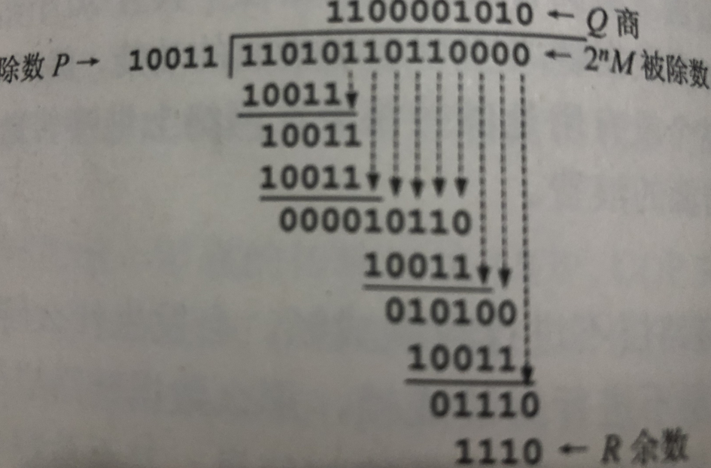
第三章计算题

Slide 4
数据在传输过程中最后一个1变成了0，问接收端能否发现？
若数据在传输过程中最后两个1都变成了0，问接收端能否发现？

Slide 5
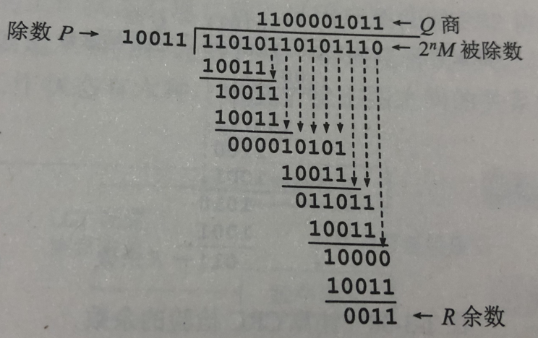
数据在传输过程中最后一个1变成了0，问接收端能否发现？
被除数为11010110101110
除数为10011
余数为0011， 余数不为零，接收端能发现错误。

Slide 6
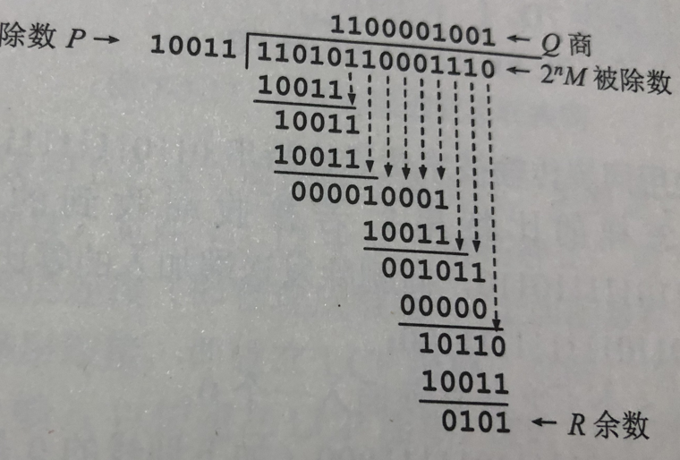
若数据在传输过程中最后两个1都变成了0，问接收端能否发现？
被除数为11010110001110
除数为10011
余数为0101， 余数不为零，接收端能发现错误

Slide 7
3-08 答案：被除数为101110000
除数为1001
计算结果：余数为011（计算方法同上一题）
要有过程（略）

Slide 8
3-09 .一个PPP帧的数据部分（用十六进制写出）是7D 5E FE 27 7D 5D 7D 5D 65 7D 5E。试问真正的数据是什么（用十六进制写出）？
真正的数据是7E FE 27 7D 7D 65 7E

Slide 9
3-10
（1）零比特填充后的结果为
011011111011111000
（2）接收端删除填充的0后的数据为:
00011101111111111110

Slide 10
1 km
A
B
t = 0
B 发送数据
碰撞
A 检测到发生碰撞
t = τ − δ
t
t = τ
单程端到端
传播时延记为 τ
t = 2τ − δ
B 检测到发生碰撞
t = 0
A 检测到
信道空闲
发送数据
A
B
t = τ − δ
B 检测到信道空闲
发送数据
A
B
A
B
t = τ − δ / 2
发生碰撞
t = τ
B 检测到发生碰撞
停止发送
A
B
STOP
t = 2τ − δ
A 检测到
发生碰撞
STOP
A
B

Slide 11
人为干扰信号
A 发送数据
B 发送数据
A
B
开始冲突
τ
T_{B}
A 检测
到冲突
信
道
占
用
时
间
数据帧
T_{J}
干扰信号
t
τ
B 也能够检测到冲突，并立即停止发送数据帧，接着就发送干扰信号。这里为了简单起见，只画出 A 发送干扰信号的情况。

Slide 12
CSMA/CD协议的要点
(1) 准备发送。但在发送之前，必须先检测信道。
(2) 检测信道。若检测到信道忙，则应不停地检测，一直等待信道转为空闲。若检测到信道空闲，并在 96 比特时间内信道保持空闲（保证了帧间最小间隔），就发送这个帧。
(3) 检查碰撞。在发送过程中仍不停地检测信道，即网络适配器要边发送边监听。这里只有两种可能性：
①发送成功：在争用期内一直未检测到碰撞。这个帧肯定能够发送成功。发送完毕后，其他什么也不做。然后回到 (1)。
②发送失败：在争用期内检测到碰撞。这时立即停止发送数据，并按规定发送人为干扰信号。适配器接着就执行指数退避算法，等待 r 倍 512 比特时间后，返回到步骤 (2)，继续检测信道。但若重传达 16 次仍不能成功，则停止重传而向上报错。

Slide 13
3-25 题
A和B在t=0时同时发送了数据帧.当t=225比特时间,A和B同时检测到发生了碰撞,并且在t=225+48=273比特时间完成了干扰信号的发送。
A和B在CSMA/CD算法中选择不同的r值退避.假定A和B选择的随机数分别是rA=0和rB=1.试问A和B各在什么时间开始重传其数据帧?A重传的数据帧在什么时间到达B?A重传的数据会不会和B重传的数据再次发生碰撞?B会不会在预定的重传时间发送数据?

Slide 14
传播时延为225比特时间
t=0时,A,B开始传输数据； t=225比特时间,A和B同时检测到发生碰撞； t=225+48=273比特时间,完成了干扰信号的发送。

Slide 15
A 分析
A： 因为rA=0,则A在干扰信号发送之后立即开始侦听 t=273+225（干扰信号传播时延）=498比特时间,A检测到信道开始空闲 t=498+96（帧间最小间隔）=594比特时间,A开始重传数据 t=594+225 （传播时延）=819比特时间,A重传完毕

Slide 16
B 分析
因为rB=1,则B在干扰信号发送完之后退避1倍的争用期,即512比特时间才开始侦听 ，t=273+512=785比特时间,B开始侦听 若侦听空闲, 则 t=785+96（帧间最小间隔）=881比特时间,B开始重传数据 （B预设重传时间） 若侦听不空闲,则不能发送数据 ； 又因为t=819比特时间的时候,A传到B,所以B在等待的时间内，即B在预定的881比特时间之前侦听到信道忙,B不能发送。
第四问的答案：B在预定的881比特时间是不会发送数据的. 即第三问 ：A重传的数据不会和B重传的数据再次发生碰撞。

Slide 17
T （比特时间） | A | B
0 | 发送 | 发送
225 | 检测到冲突，开始发送48比特干扰信号 | 检测到冲突，开始发送48比特干扰信号
273 | 将干扰信号发送完 | 将干扰信号发送完，退避
498 | 接收完干扰信号，信道空闲，间隔96比特时间
594 | 发送A信息
785 |  | B退避512时间（273+512=785），检测信道，空闲，B预计间隔96比特时间（881）发送
819 | A到达B | B检测到 A到达 ，信道不空闲
881 |  | B不能按预定的时间发送

